Slide 1
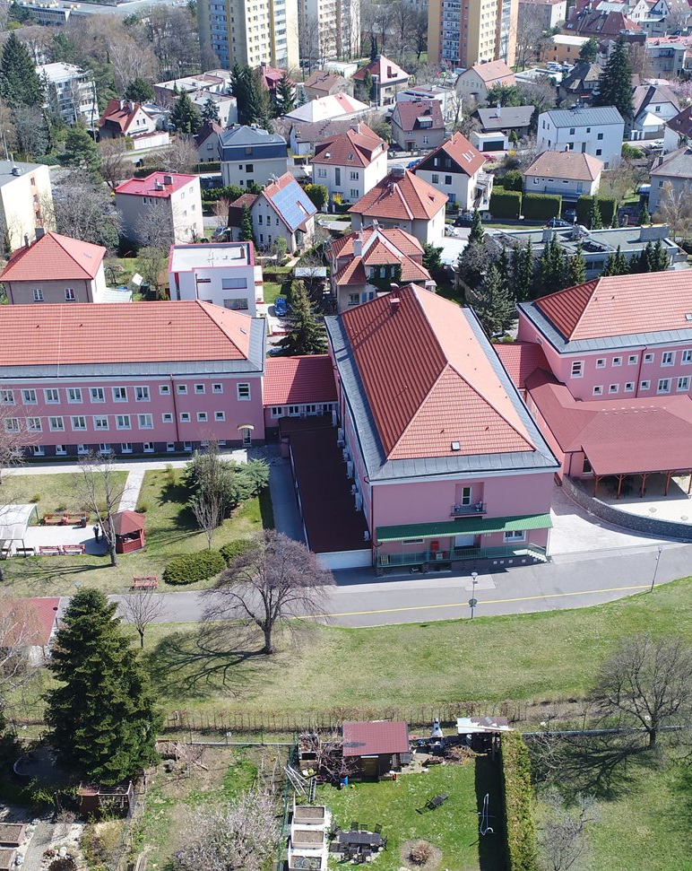

ODBORNÁ PRAXE
Denisa Vaňoutová
27043
Řízení lidských zdrojů
Notes:
Pokud chcete změnit obrázek na tomto snímku, vyberte tento obrázek a odstraňte ho. Pak klikněte na ikonu Obrázky v zástupném symbolu a vložte vlastní obrázek.

Slide 2
Obsah
Zhodnocení praxe
Představení organizace
Náplň a průběh praxe
Přínosy praxe

Slide 3
Domov pro seniory Kobylisy
• Vznik 29. 11. 1959
• Příspěvková organizace
• Hlavní činnost – pobytové služby pro osoby s Alzheimerovou chorobou
• Doplňková činnost – pronájem nebytových prostor, hostinská činnost
• 113 zaměstnanců

Slide 4
Náplň a průběh praxe
• Inzeráty
• Pohovory
• Školení
• Ankety spokojenosti zaměstnanců
• Pracovní plány
• Registrace
• Majetek

Slide 5
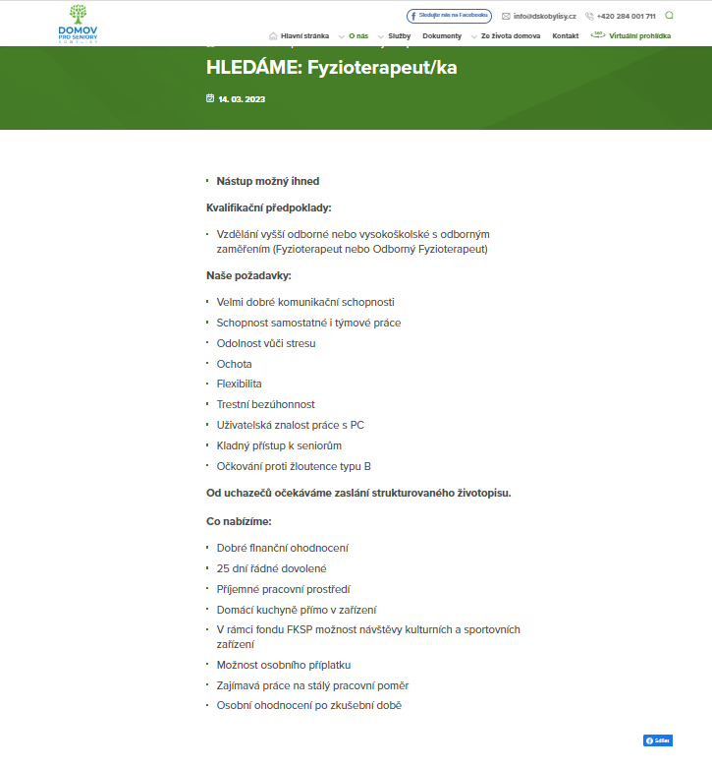
Přidejte nadpis snímku – 1

Slide 6

Přínosy praxe
•Naučení se nových počítačových programů
• Nové kontakty
• Spolupráce
• Propojení teoretických vědomostí s praktickými činnostmi
• Získání mnoha informací

Slide 7

Zhodnocení praxe
Velice pozitivní
Nové možnosti
Návrh na zlepšení – méně výstupů, včas a více informovat studenty ohledně praxe

Slide 8
Děkuji za pozornost

Slide 9
Seznam zdrojů
file:///C:/Users/admin/Downloads/Vyrocni-zprava-2021.pdf

